Slide 1
스레드 제네릭
김태훈
이것이 자바다

Slide 2
멀티 스레드
class Task implements Runnable{
public void run() {
스레드가실행할코드;
}
}
What?
ㆍ한 개의 프로그램을 실행하고 내부적으로 여러 가지 작업 처리
ㆍ모든 자바 프로그램은 메인 스레드가 main() 메소드를 실행하면서 시작된다.
ㆍmain() 메소드의 첫 코드부터 아래로 순차적으로 실행한다.
ㆍmain() 메소드의 마지막 코드를 실행하거나, return 문을 만나면 실행이 종료된다.
ㆍmain 스레드(JVM이 생성)는 작업 스레드를 만들어서 병렬로 코드를 실행할 수 있다. 멀티 스레드를 생성해서 멀티 태스킹을 수행한다.
메인 스레드
Thread 클래스로부터 직접 생성
java.lang.Thread 클래스로부터 Runnable을 매개값으로 갖는 생성자를 호출해야 한다.
run() 메소드 하나가 정의되어 있는데, 구현 클래스는 run()을 재정의해서 작업 스레드가 실행할 코드를 작성해야 한다.

Slide 3
멀티 스레드
thread.setPriority(우선순위);
​
thread.setPriority(Thread.MAX_PRIORITY);
thread.setPriority(Thread.NORM_PRIORITY);
thread.setPriority(Thread.MIN_PRIORITY);
스레드 이름
메인 스레드 이름 : main
작업 스레드 이름 : Thread-n
thread.setName("스레드 이름");
thread.getName();
스레드 우선순위
동시성
병렬성
자바 스레드 스케줄링
우선 순위(Priority) 방식과 순환 할당(Round-Robin) 방식을 사용
동기화 메소드와 동기화 블록
공유 객체를 사용할 때 주의할 점은 멀티 스레드 프로그램에서는 객체를 공유해서 작업해야 하는 경우
스레드 A를 사용하던 객체가 스레드 B에 의해 상태가 변경될 수 있기 때문
Synchronized
동기화 메소드
동기화 블록
public vod method () {
//여러 스레드가 실행 가능한 영역...
synchronized(공유객체) {
임계 영역; //단 하나의 스레드만 실행}
//여러 스레드가 실행 가능한 영역}
public synchronized void method() {
임계영역;//단 하나의 스레드만 실행
}

Slide 4
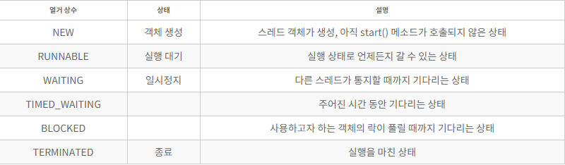
멀티 스레드
스레드 상태
스레드 객체 생성
NEW
실행 대기
RUNNABLE
일시 정지
WAITING
TIMED_WAITING
BLOCKED
실행
종료
TERMINATED

Slide 5
멀티 스레드
스레드 상태 제어
스레드 간 협업
notify()
notifyAll()
wait()
실행 대기
interrupt()
notify()
notifyAll()
일시 정지
yield()
sleep()
join()
wait()
실행
종료
interrupt()

Slide 6
멀티 스레드
스레드풀
스레드 폭증과 스레드 풀(Thread Pool)
ㆍ작업 처리에 사용되는 스레드를 제한된 개수만큼 미리 생성
ㆍ작업 큐(Queue)에 들어오는 작업들을 하나씩 스레드가 맡아 처리
ㆍ작업 처리가 끝난 스레드는 작업 결과를 애플리케이션으로 전달
ㆍ스레드는 다시 작업큐에서 새로운 작업을 가져와 처리
※스레드 풀 = ExecutorService 객체
메소드명(매개변수) | 초기 스레드 수 | 코어 스레드 수 | 최대 스레드 수
newCachedThreadPool() | 0 | 0 | Integer.MAX_VALUE
newFixedThreadPool(int nThreads) | 0 | nThreads | nThreads
스레드풀 종료
ㆍshutdown()-> 현재 처리 중인 작업뿐 아니라 작업 큐에 대기하는 모든 작업 처리 후 종료
ㆍshutdownNow()-> 현재 작업 중인 스레드를 interrupt해서 작업 중지 시도 후 종료

Slide 7
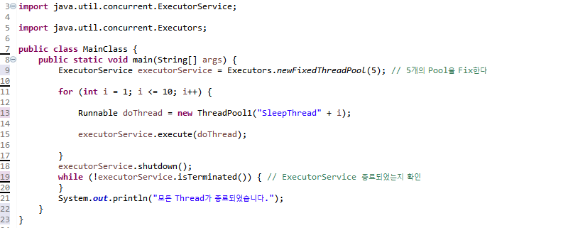
멀티 스레드
스레드 풀 확인 문제

Slide 8
제네릭
ㆍ타입을 파라미터화해서 컴파일시 구체적인 타입이 결정되도록 하는 것
ㆍ자바 5부터 추가된 기능이다
ㆍ컬렉션, 람다식(함수적 인터페이스), 스트링, NIO에서 널리 사용된다
ㆍ제네릭을 모르면 도큐먼트를 해석할 수 없다.
What?
ㆍ컴파일시 강한 타입체크를 할 수 있다.
ㆍ실행시 타입 에러가 나는 것보다는 컴파일시에 미리 타입을 강하게
체크해서 에러를 사전에 방지한다.
ㆍ타입변환을 제거할 수 있다.
ㆍ타입 변환이 많이 생길수록 전체 애플리케이션 성능이 떨어지게 된다.
why?
Listlist=newArrayList();
list.add("hello"); -> Object 타입으로 저장할 때
Stringstr=(String)list.get(0); ->String 타입으로 저장할 때
List<String>list=newArrayList<String>();
list.add("hello");
Stringstr=list.get(0);
-> list 객체를 선언할 때 String 객체 저장 선언

Slide 9
제네릭
제네릭 타입
타입을 파라미터로 가지는 클래스와 인터페이스를 말한다
선언시 클래스 또는 인터페이스 이름 뒤에 "< >"부호가 붙는다.
"< >" 사이에는 타입 파라미터가 위치한다.
String 객체일 경우
public class Box<T> {
private T t;
​
public T get() { return t; }
​
public void set(T t) { this.t = t }
}
Box<String> box = new Box<String>();
public class Box<String> {
private String t;
​
public String get() { return t; }
​
public void set(String t) { this.t = t }
}
※클래스를 설계할 때 타입파라미터로 설계를 해 두고, 실 사용시 구체적 클래스 지정

Slide 10

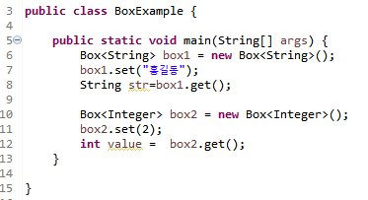
제네릭
제네릭 확인 문제
제네릭 메소드
제네릭 메소드를 호출하는 두가지 방법
1. 리턴타입 변수 = <구체적 타입> 메소드명(매개값);
Box<Integer> box = <Integer>boxing(100);
//명시적으로 구체적 타입 지정
2. 리턴타입 변수 = 메소드명(매개값);
Box<Integer> box = boxing(100);
//매개값을 보고 구체적 타입을 추정

Slide 11
제네릭
타입 파라미터에 지정되는 구체적인 타입을 제한할 필요가 있을 경우
상위 타입은 클래스 뿐만 아니라 인터페이스도 가능하다.
인터페이스라고 해서implements를 사용하지 않는다
public <T extends Number> int compare(T t1, T t2) {
와일드 카드 타입<?>, <? extends...>, <?super....>
제네릭타입<?> : 제한 없음
-> 타입 파라미터를 대치하는 구체적인 타입으로 모든 클래스, 인터페이스 타입이 올 수 있음.
제네릭타입<? extends 상위타입> : 상위 클래스 제한
-> 타입 파라미터를 대치하는 구체적 타입으로 상위타입이나 하위 타입만 올 수 있음.
제네릭타입<? super 하위 타입> : 하위 클래스 제한
-> 타입 파라미터를 대치하는 구체적 타입으로 하위 타입이나, 상위 타입만 올 수 있음.
ㆍ아래와 같이 어떤 타입('?')이 있고 그 타입이 Product의 자손이라고 선언하면, Tv객체를 저장하는 'ArrayList<Tv>' 또는 Audio객체를 저장하는 'ArrayList<Audio>'를 매개변수로 넘겨줄 수 있다.
Tv와 Audio 모두 Product의 자손이기 때문이다.

Slide 12
감사합니다

